Slide 1
Inhalt
Entwicklungsgeschichte
Überblick über die wesentlichen Druck-Verfahren
3D-Druck in der Industrie
3D-Druck in der Medizin
3D-Druck im Hobby-Bereich
Möglichkeiten & Grenzen
Ausblick

Slide 2
Inhalt
Entwicklungsgeschichte
Überblick über die wesentlichen Druck-Verfahren
3D-Druck in der Industrie
3D-Druck in der Medizin
3D-Druck im Hobby-Bereich
Möglichkeiten & Grenzen
Ausblick

Slide 3
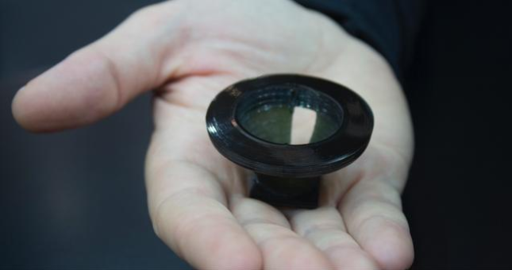

Slide 4
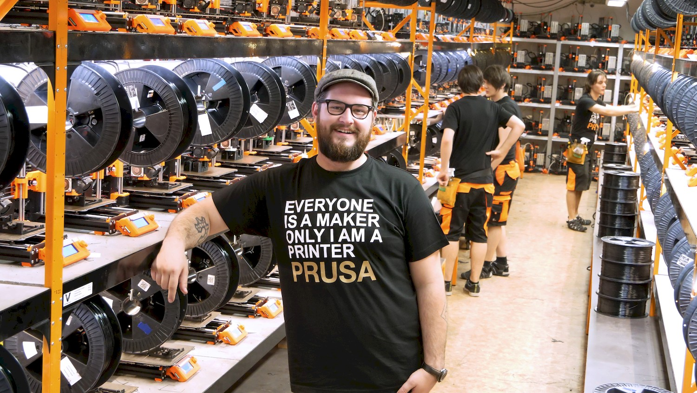

Slide 5
Inhalt
Entwicklungsgeschichte
Überblick über die wesentlichen
Druck-Verfahren
3D-Druck in der Industrie
3D-Druck in der Medizin
3D-Druck im Hobby-Bereich
Möglichkeiten & Grenzen
Ausblick

Slide 6
Erklärung wichtiger Fachbegriffe
Additive Fertigungsmethoden
FDM
SLA
[SLS]
Thermoplast (PLA/PETG)
Resin

Slide 7
…ein wenig Chemie muss sein…
→zwei wesentliche Methoden kommen zur Anwendung:
1. ein Thermoplast(-Strang) wird geschmolzen, durch eine
dünne Düse gepresst, das Material wird durch Bewegung
des Druckkopfes an einer bestimmten Stelle abgesetzt.
2. Ein UV-Strahl trifft auf ein Monomer, dass durch eine
chemische Reaktion an Ort und Stelle punktuell (!)
aushärtet.

Slide 8
Vorgehensweise 3D-Druck
CAD-Konstruktion des Bauteils (TinkerCAD oder Fusion360)
Import in eine Slicing-Software
Export zum Drucker (in Form von G-Code bzw.
anderen Datei-Formaten)

Slide 9
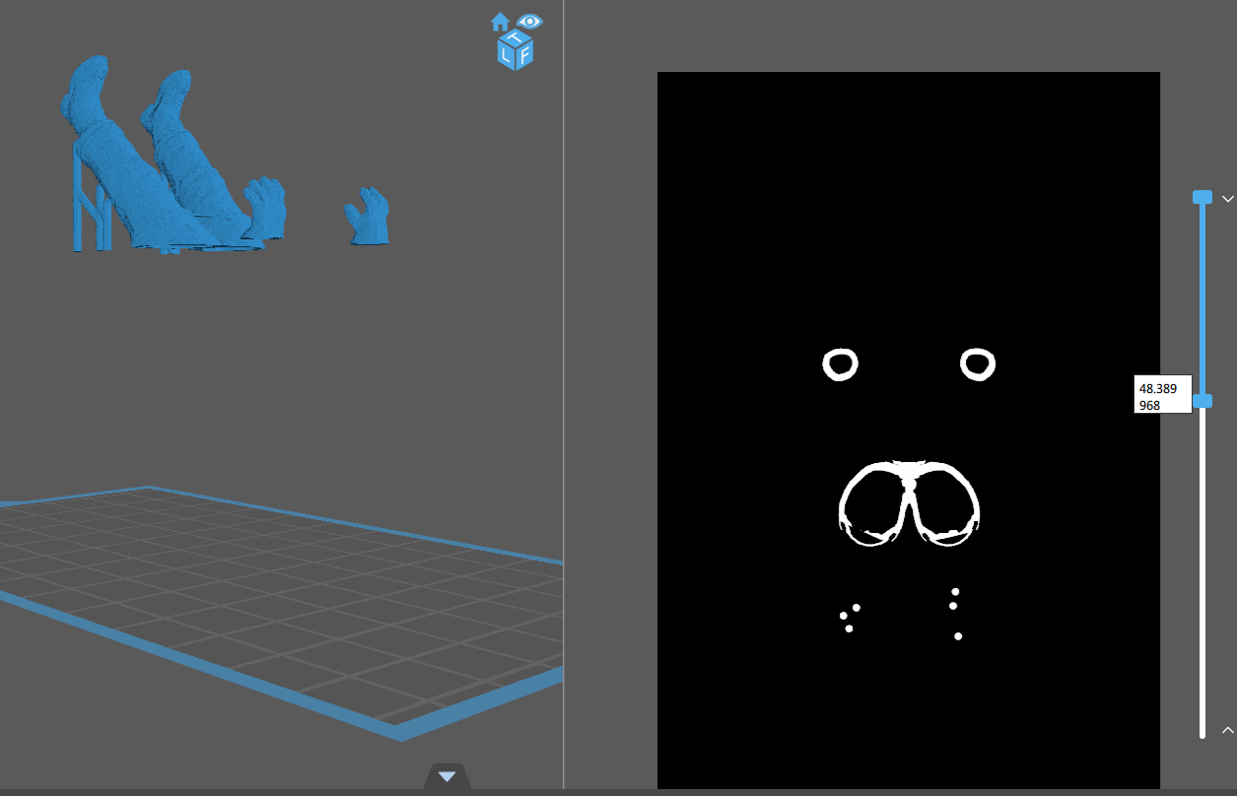
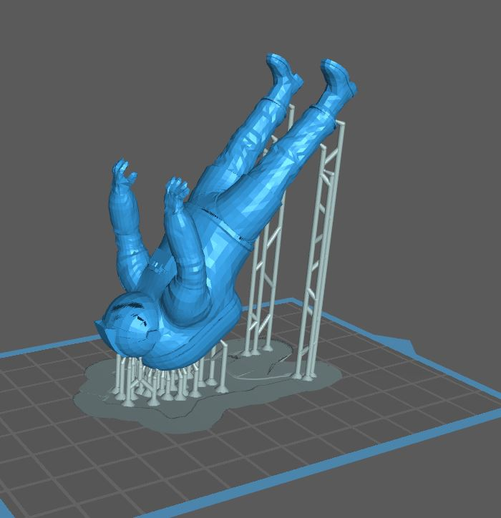
Slicing

Slide 10
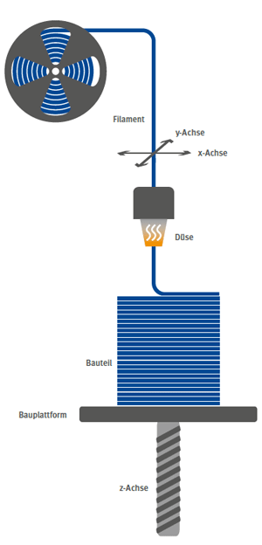
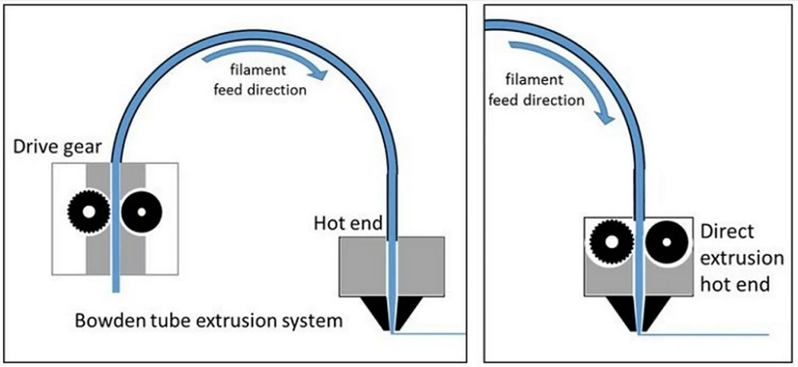

Slide 11
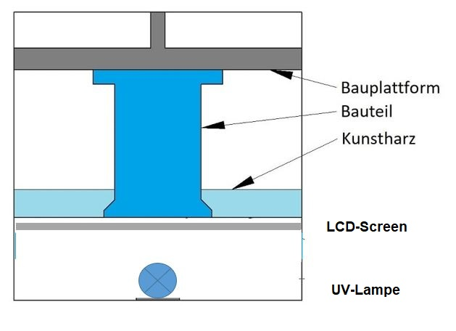
Trennfolie

Slide 12
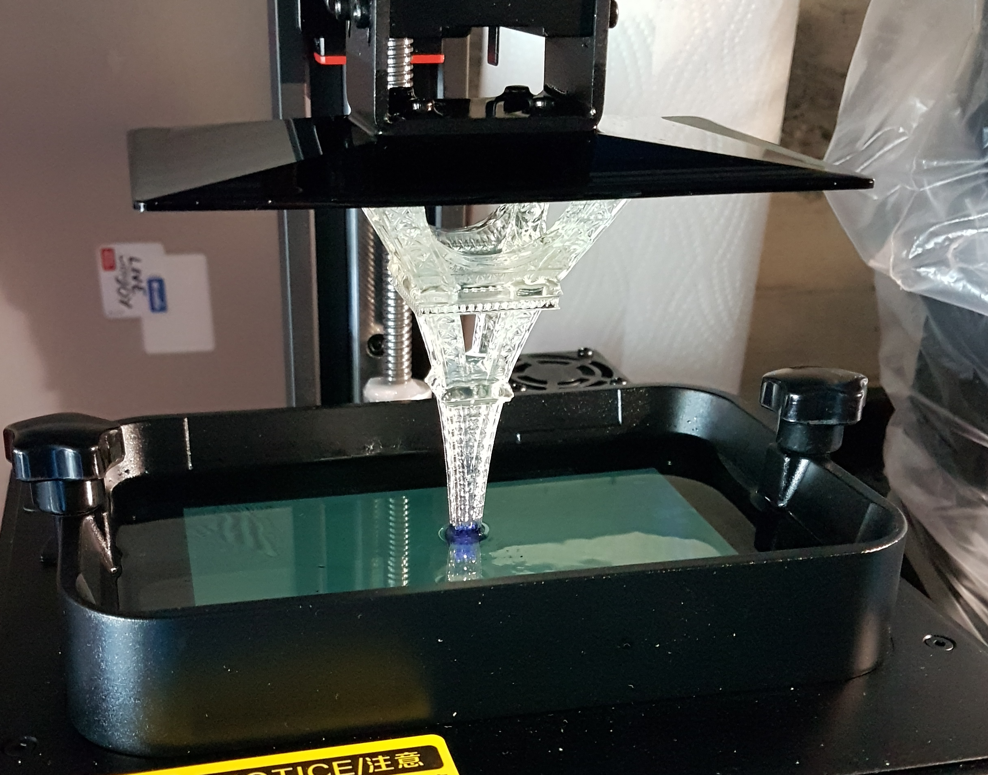

Slide 13
Inhalt
Entwicklungsgeschichte
Überblick über die wesentlichen Druck-Verfahren
3D-Druck in der Industrie
3D-Druck in der Medizin
3D-Druck im Hobby-Bereich
Möglichkeiten & Grenzen
Ausblick

Slide 14
Anwendungsbeispiele
Rapid Prototyping
Ersatz CNC von teuren Legierungen
Remote-Produktion von Ersatzteilen (Militär/Raumfahrt)
Ersatzteile für «End-of-life-products»

Slide 15
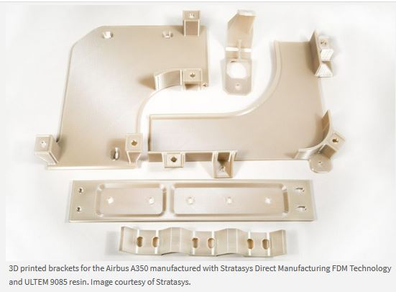
FDM-Druckverfahren (Thermoplast)

Slide 16
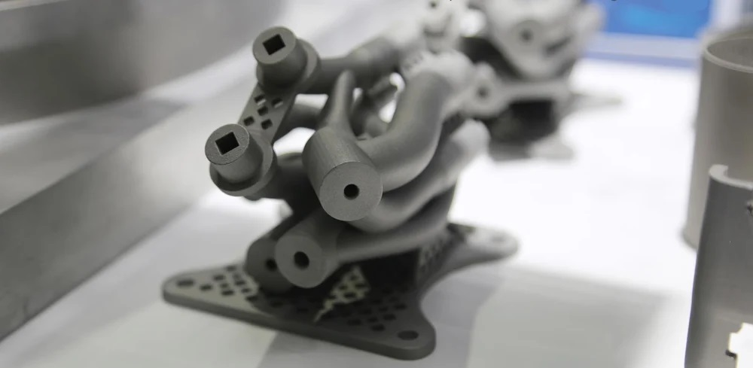
SLS-Druckverfahren (Metallpulver)
→SEHR teure Maschinen erforderlich

Slide 17
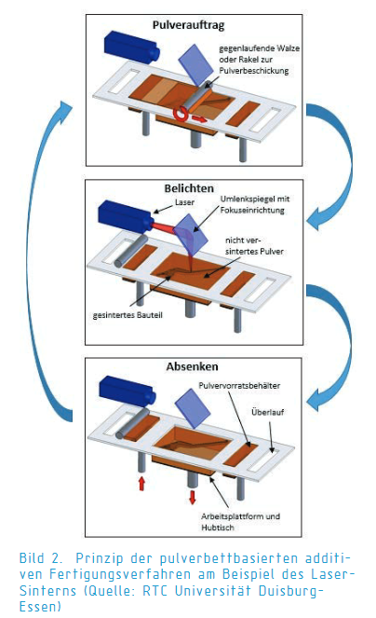
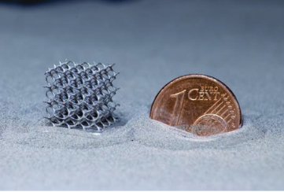
SLS-Druckverfahren

Slide 18
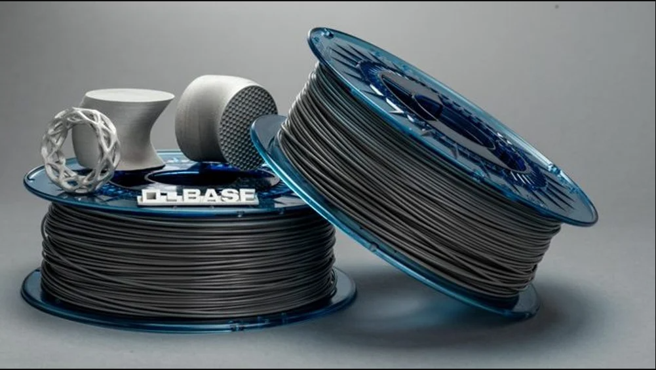
Metalldruck auch für kleine Geldbeutel ?

Slide 19
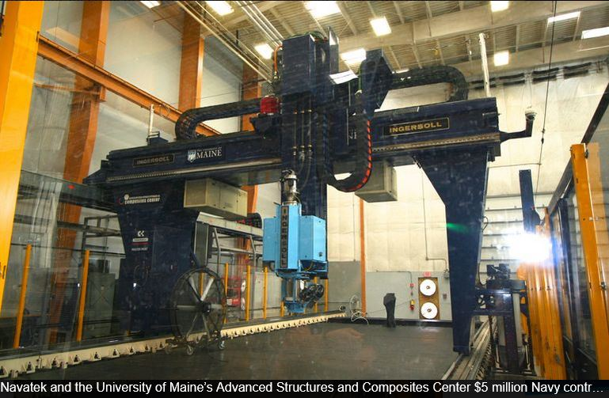
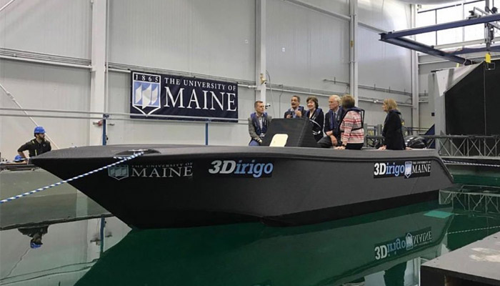
FDM-Verfahren
Druckzeit < 2 Tage

Slide 20
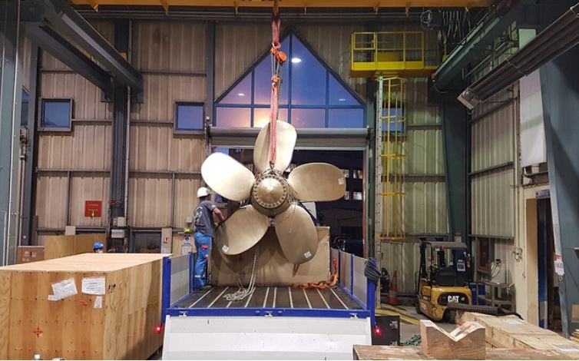

Slide 21
Inhalt
Entwicklungsgeschichte
Überblick über die wesentlichen Druck-Verfahren
3D-Druck in der Industrie
3D-Druck in der Medizin
3D-Druck im Hobby-Bereich
Möglichkeiten & Grenzen
Ausblick

Slide 22
Anwendungsbeispiele
Rasche, preisgünstige Ersatzteilproduktion (individuell !)
Neurochirurgie: rasche Erstellung individueller OP-Modelle
Robo-Chirurgie: Erstellung von Lebertumor-Modellen

Slide 23
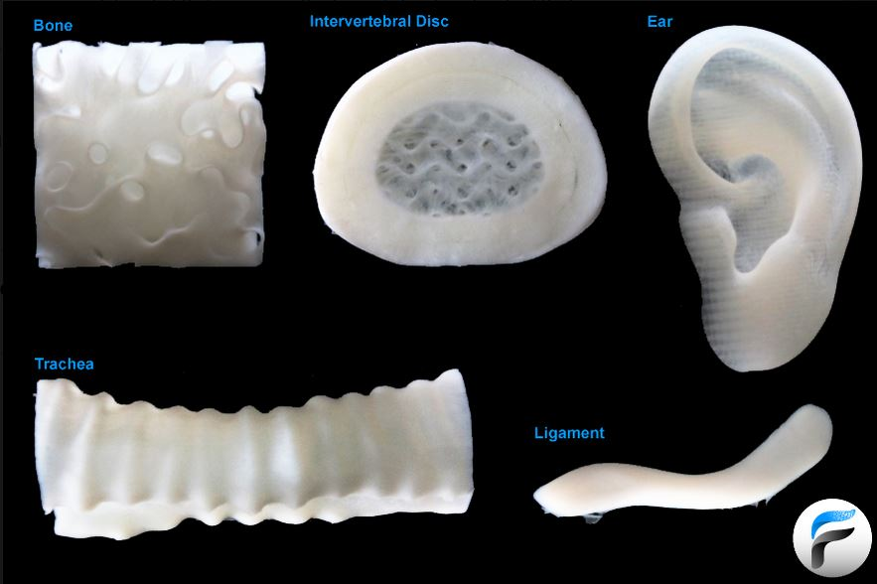

Slide 24
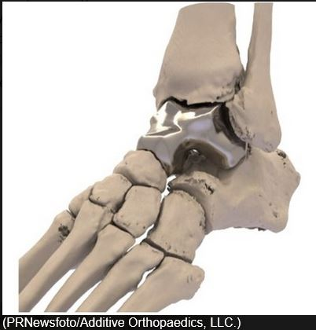

Slide 25
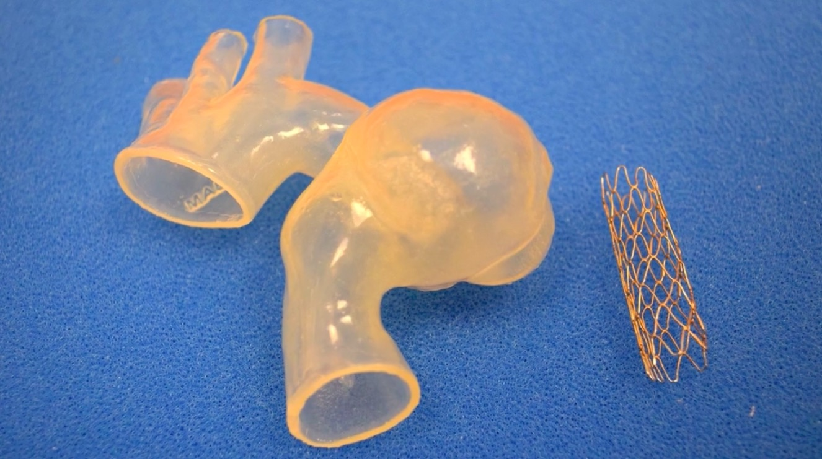
sog. Aorta-Aneurysma-Modell (individuelle Anfertigung !) sowie Stent

Slide 26
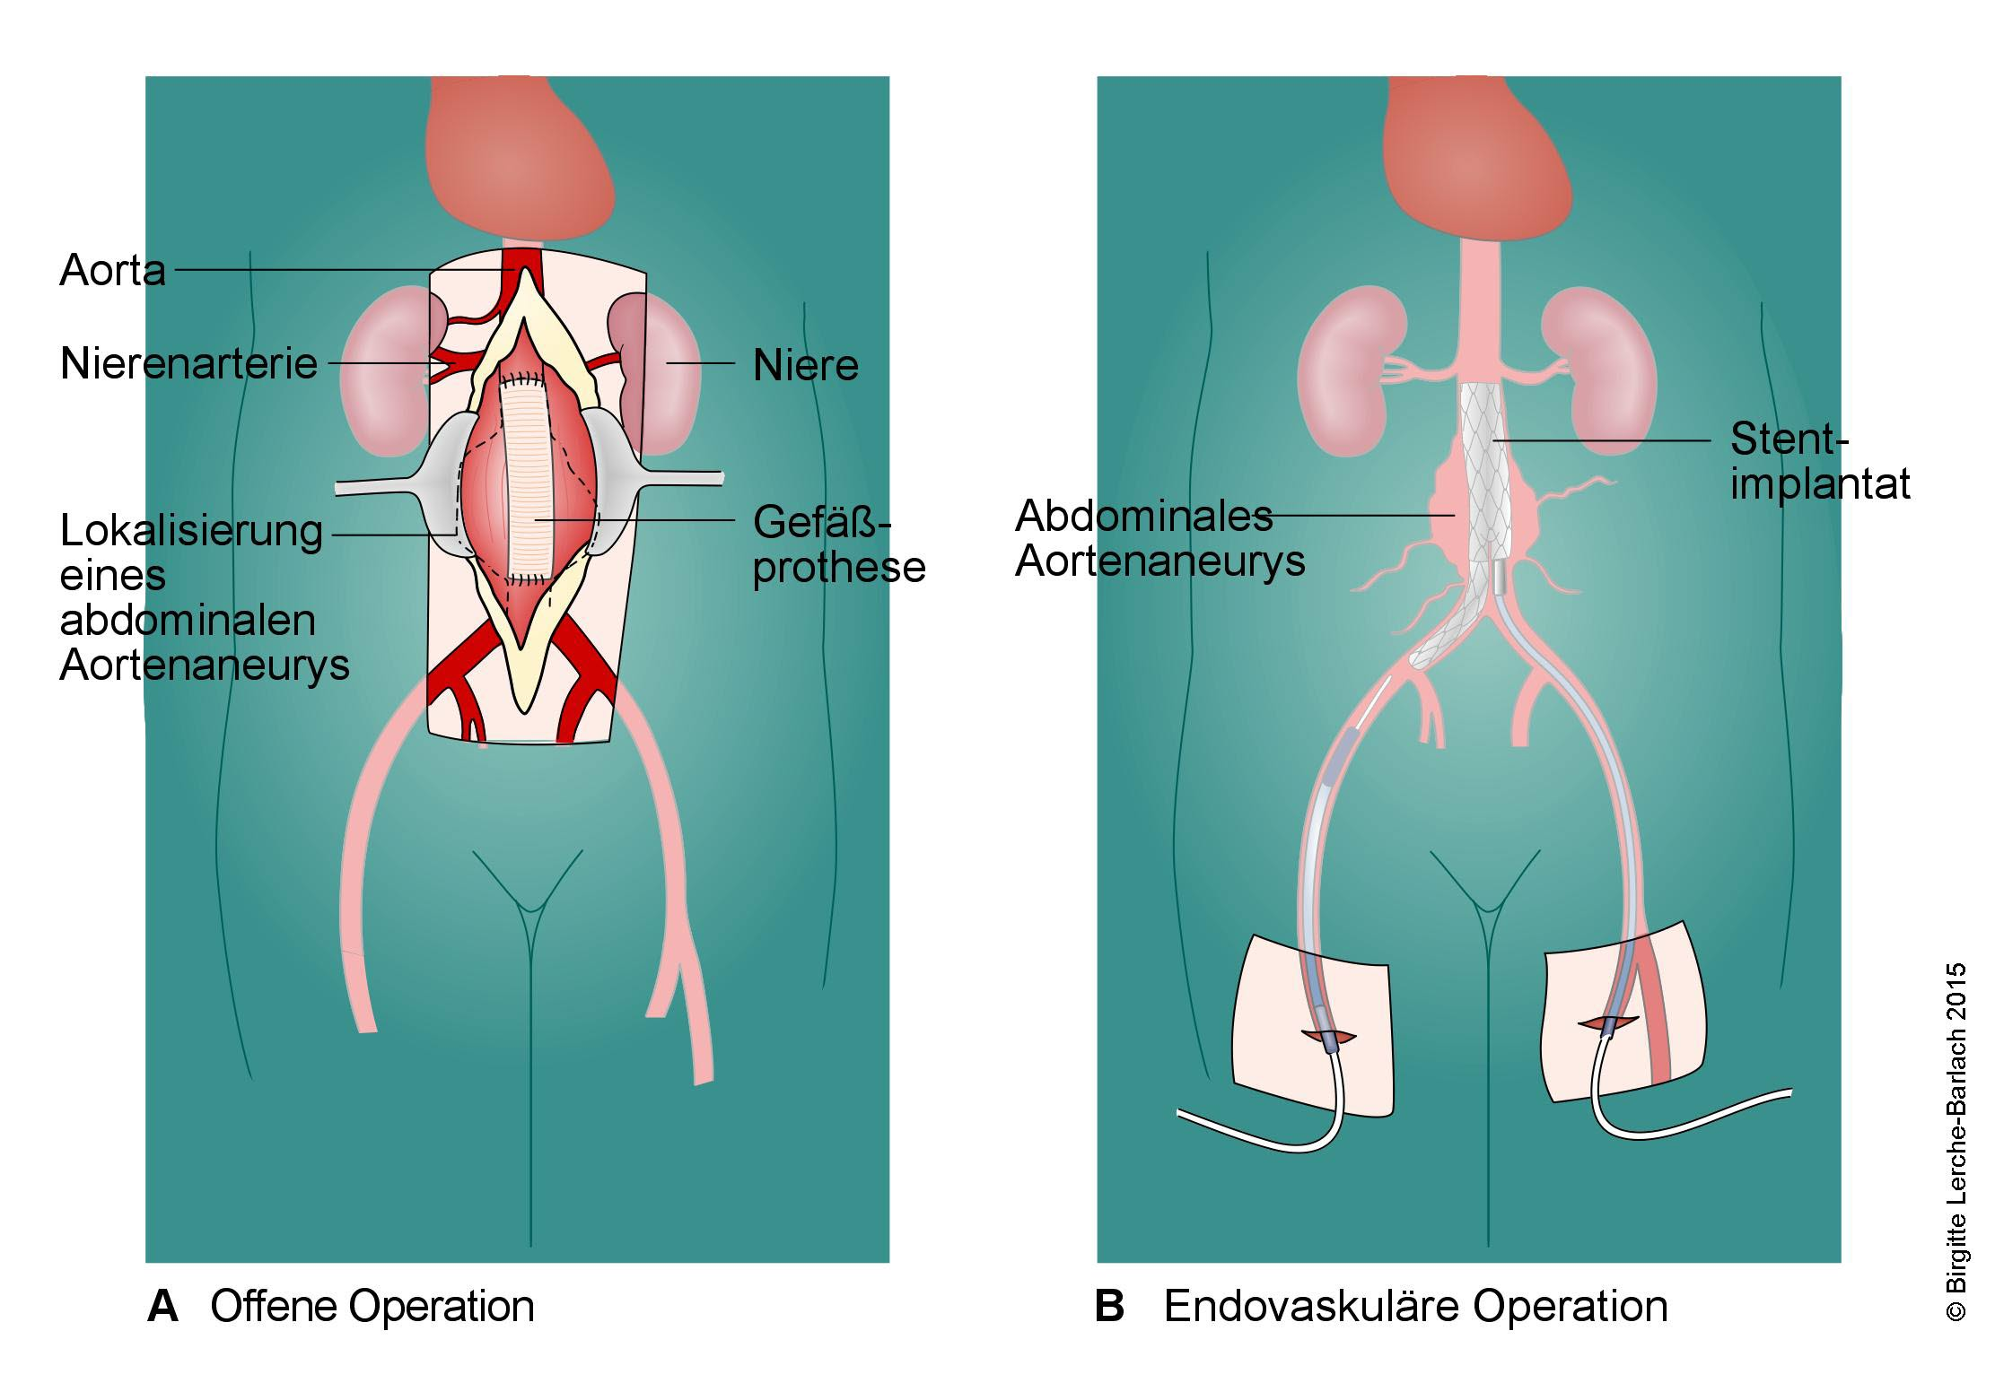

Slide 27
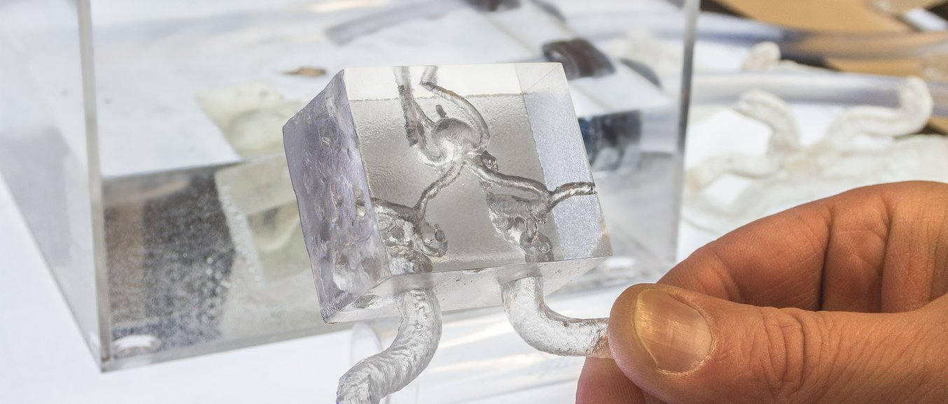

Slide 28
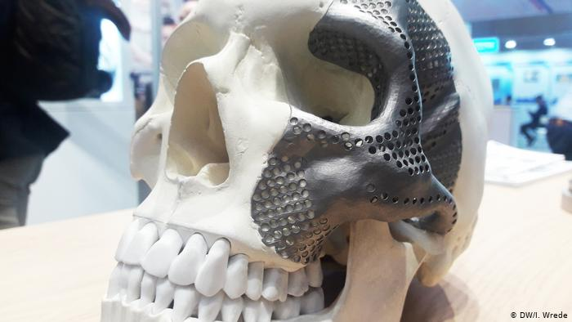
→individuell angefertigte Augenhöhlenprothese (Titanpulver-SLS-Verfahren

Slide 29
Inhalt
Entwicklungsgeschichte
Überblick über die wesentlichen Druck-Verfahren
3D-Druck in der Industrie
3D-Druck in der Medizin
3D-Druck im Hobby-Bereich
Möglichkeiten & Grenzen
Ausblick

Slide 30
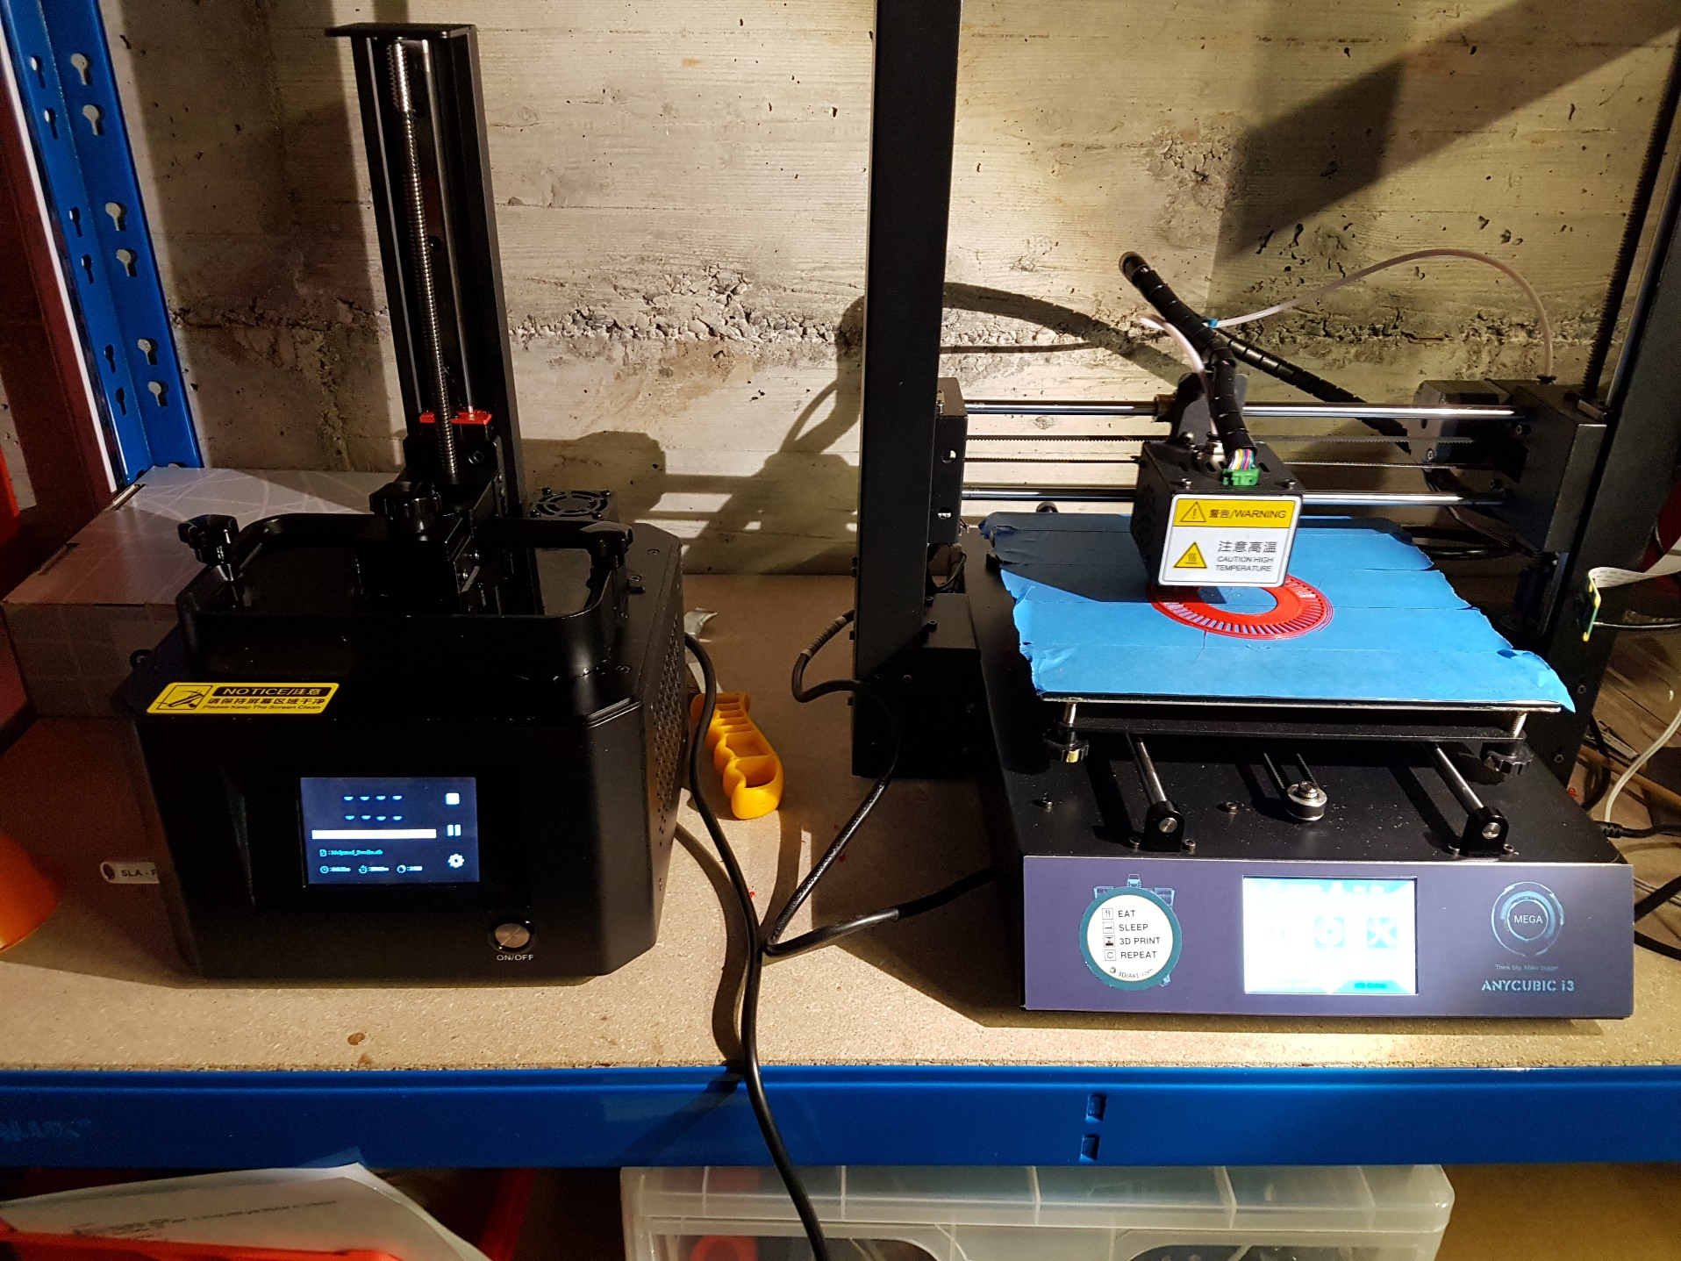

Slide 31
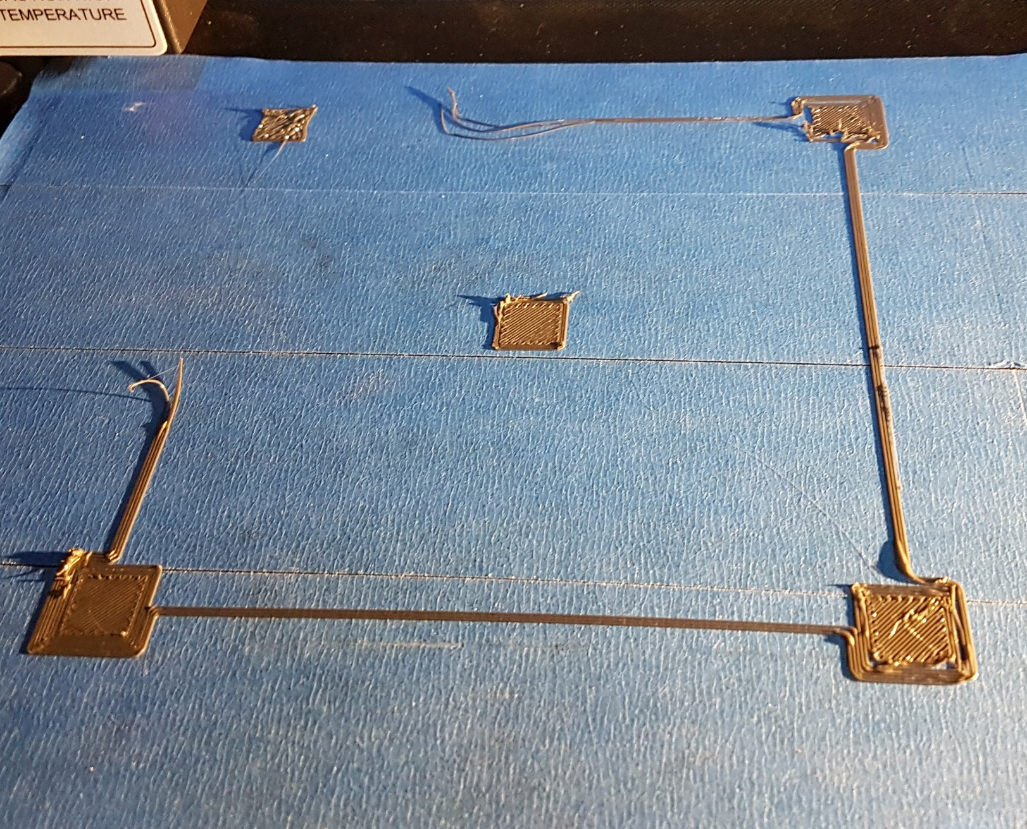

Slide 32
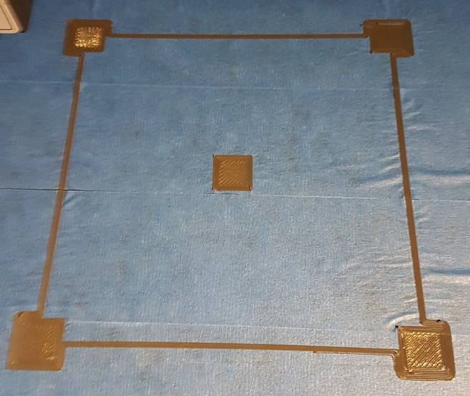

Slide 33
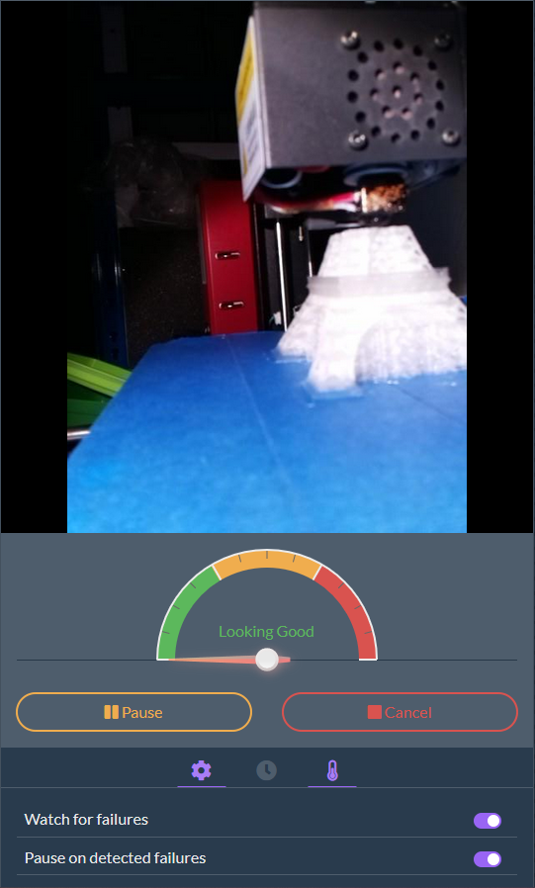
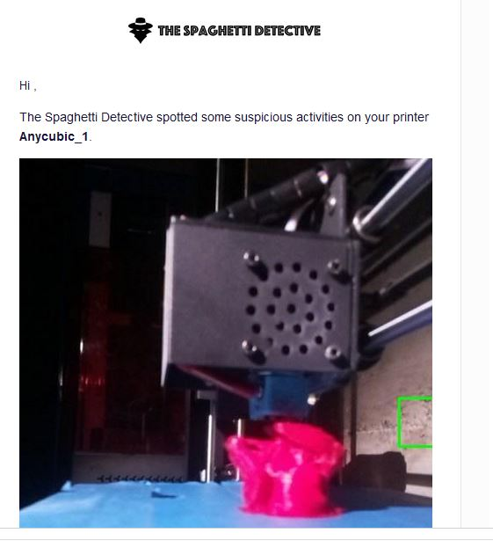

Slide 34
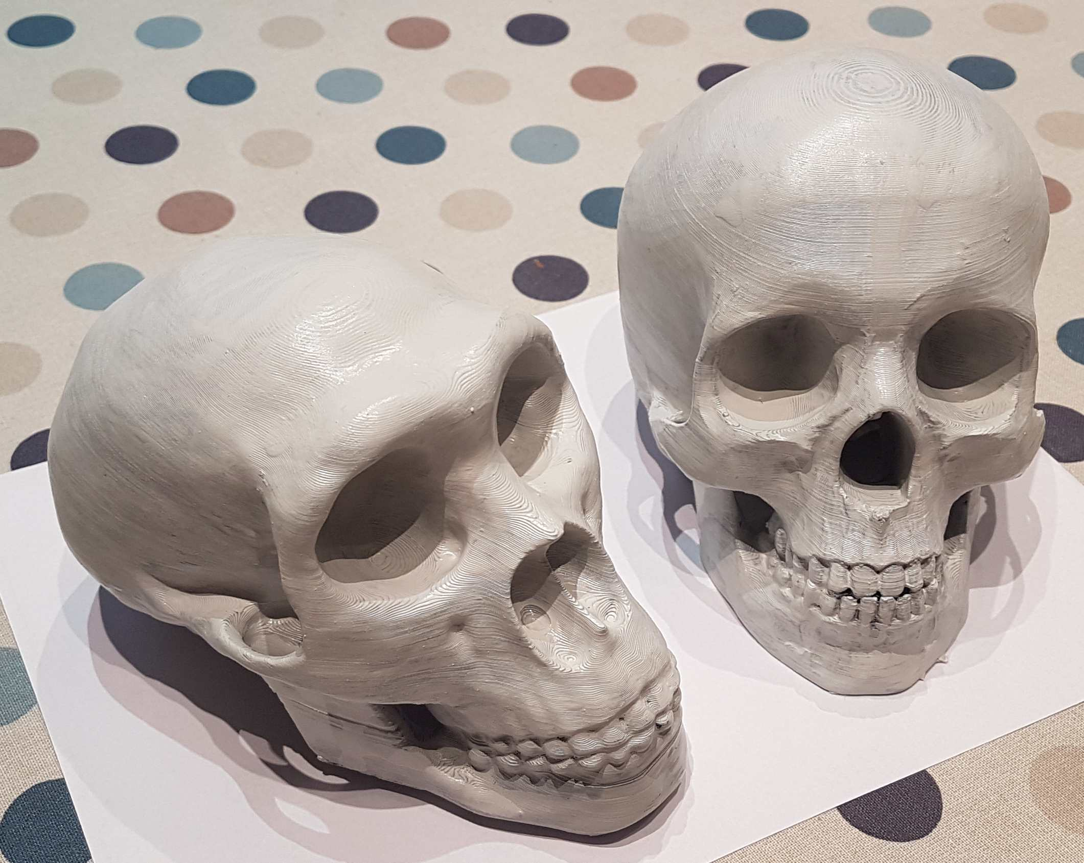

Slide 35
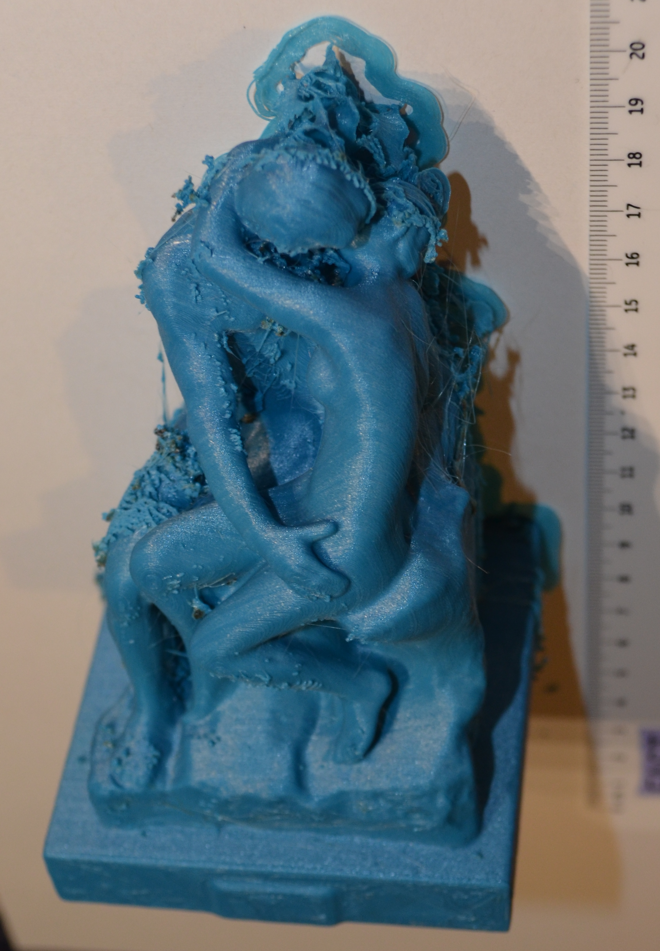
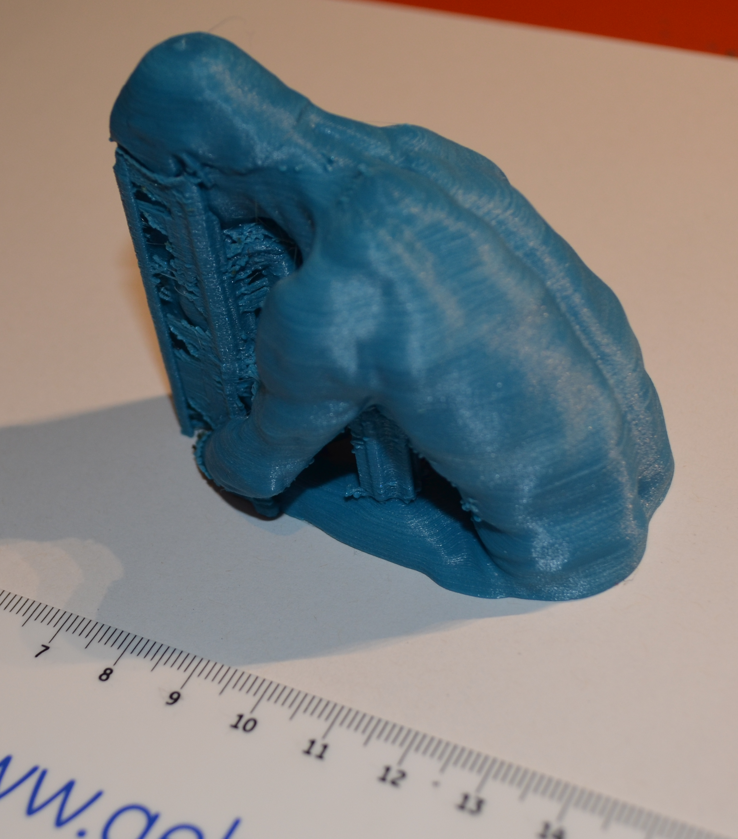

Slide 36
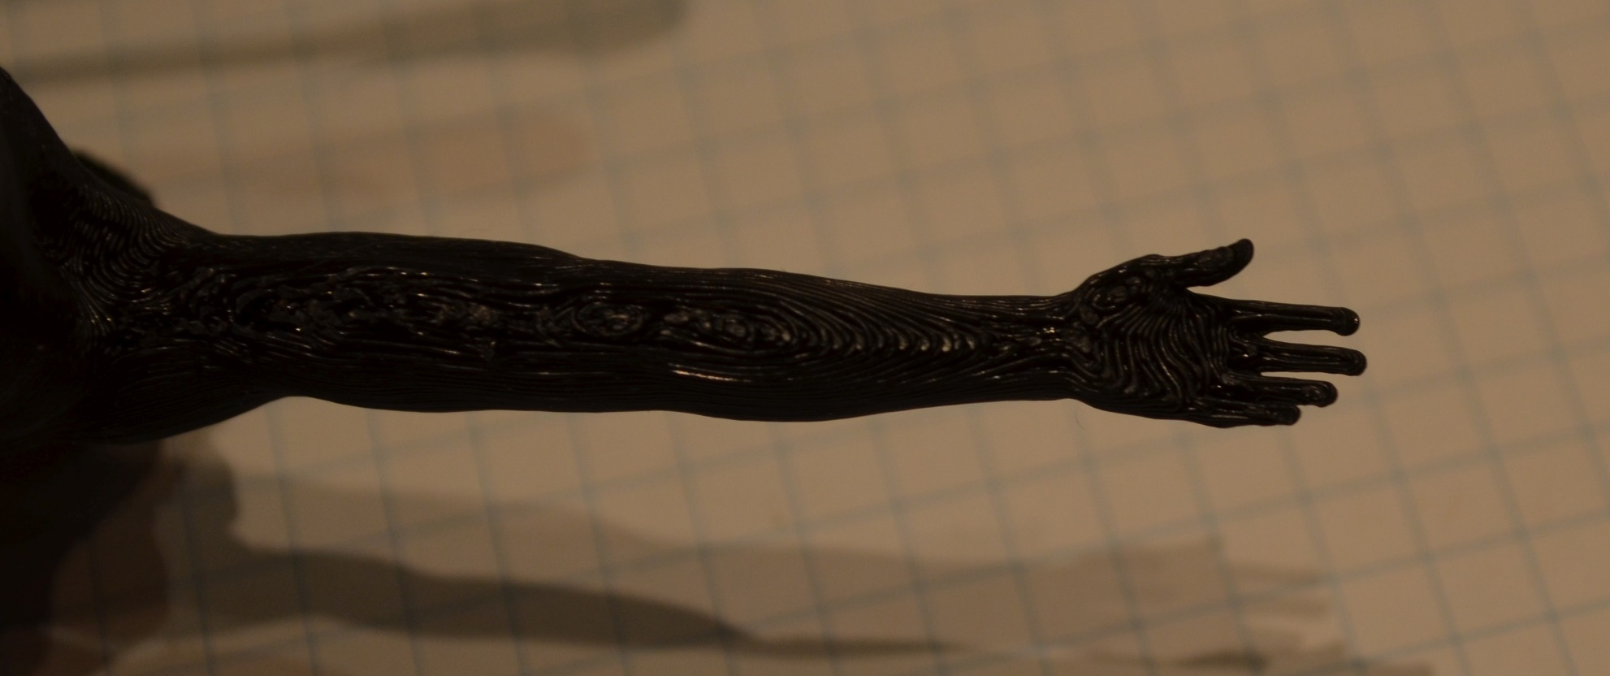

Slide 37
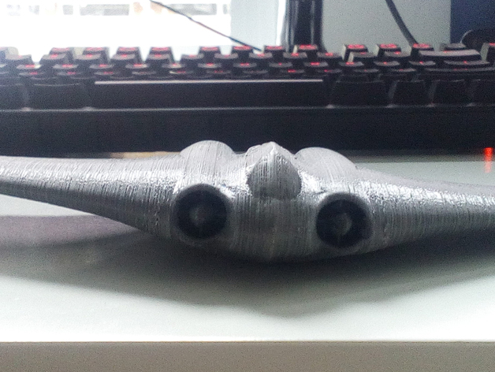

Slide 38
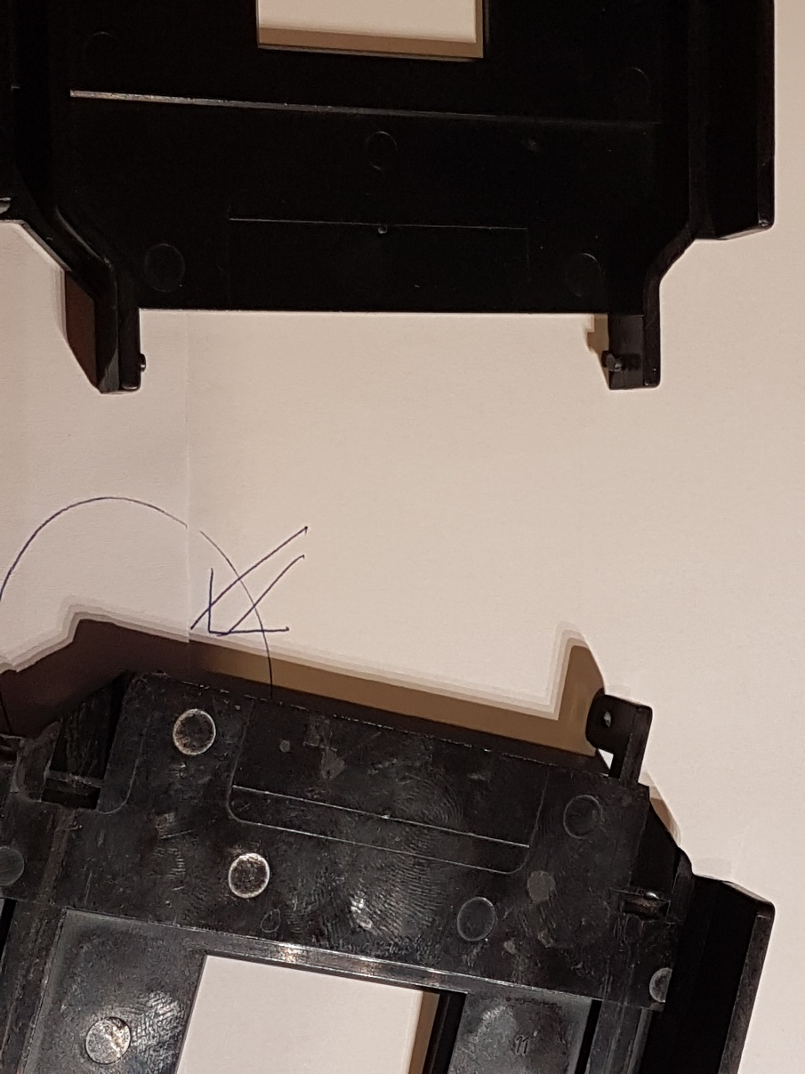
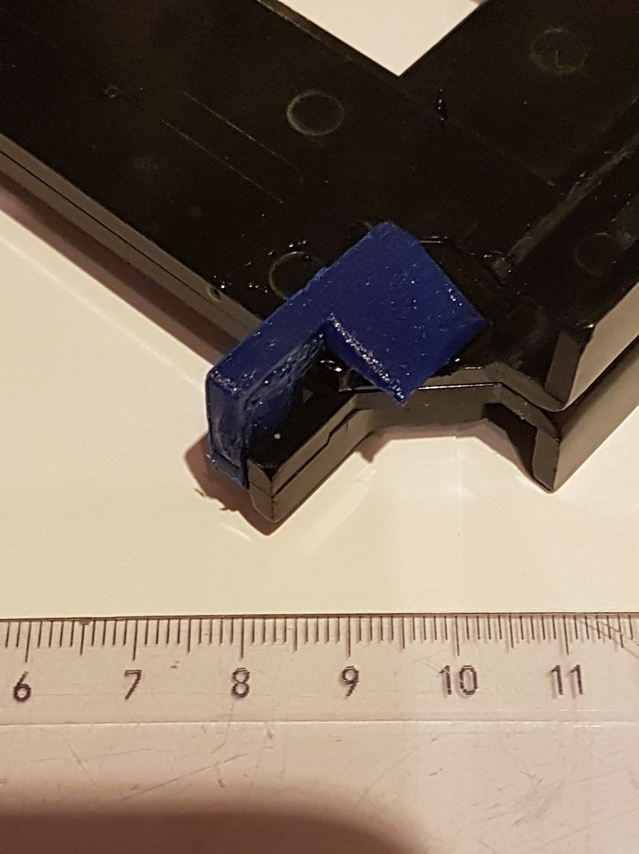

Slide 39
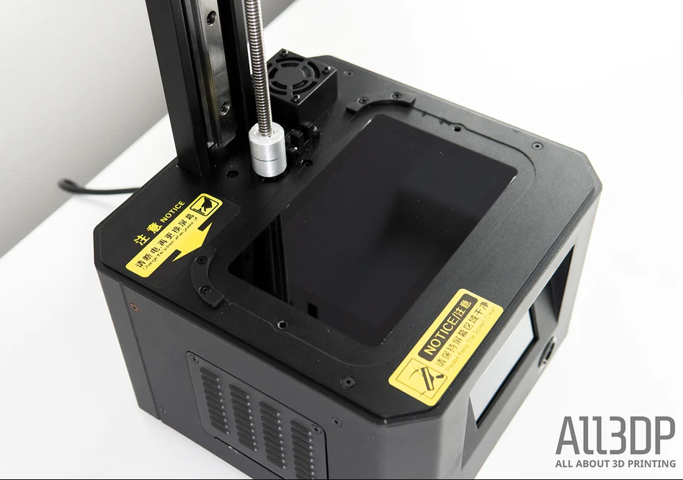
LCD-Screen 1620 x 2560 pixel
Druck-Basisfläche 130 x 82 mm (→ XY-Auflösung 51 microns)
Layer-Dicke (Z-Achse) 0.03 – 0.05 mm

Slide 40
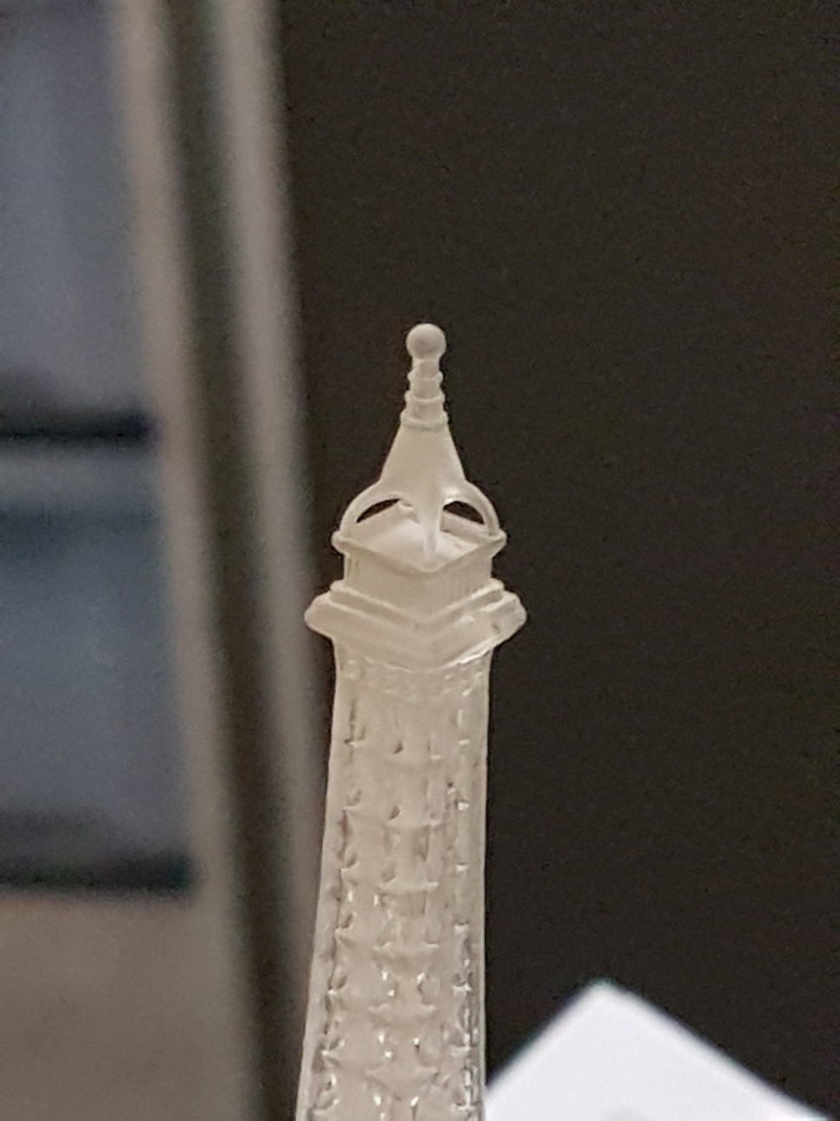
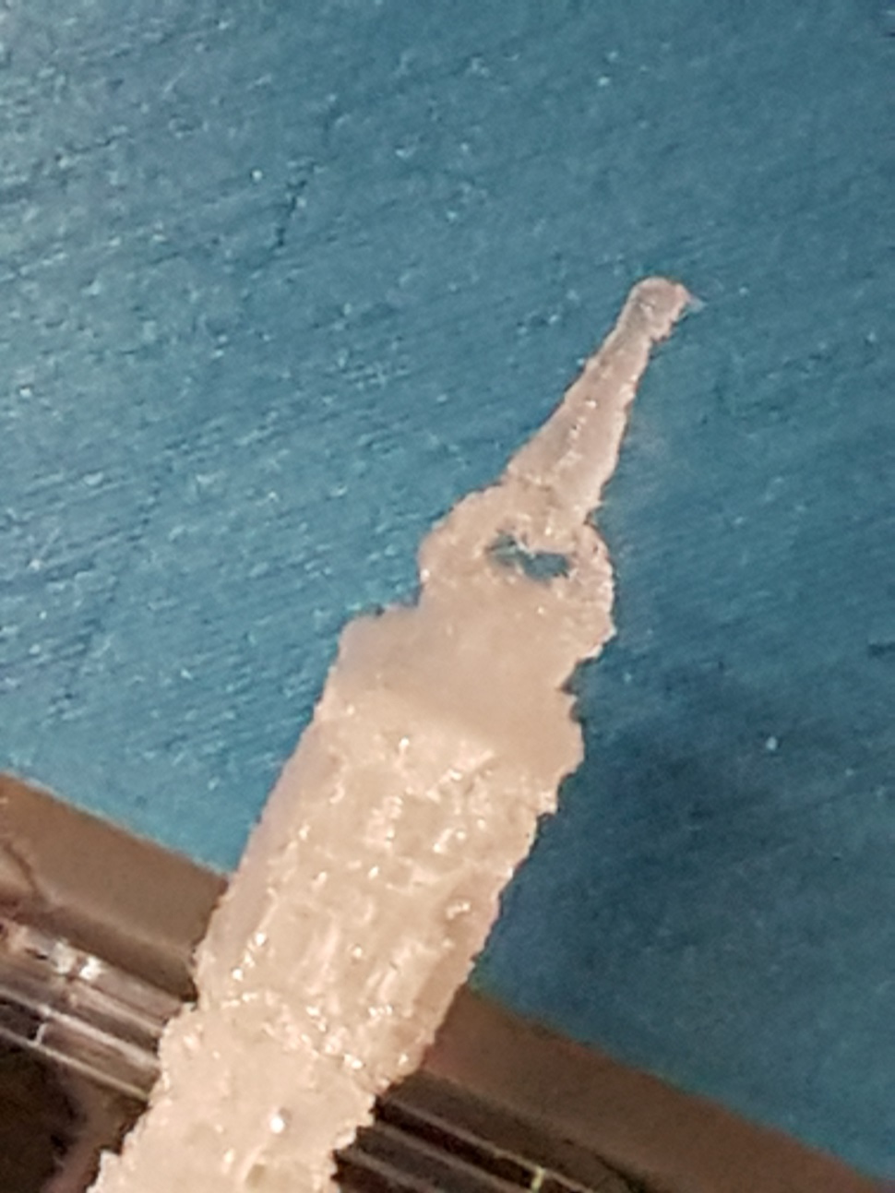

Slide 41
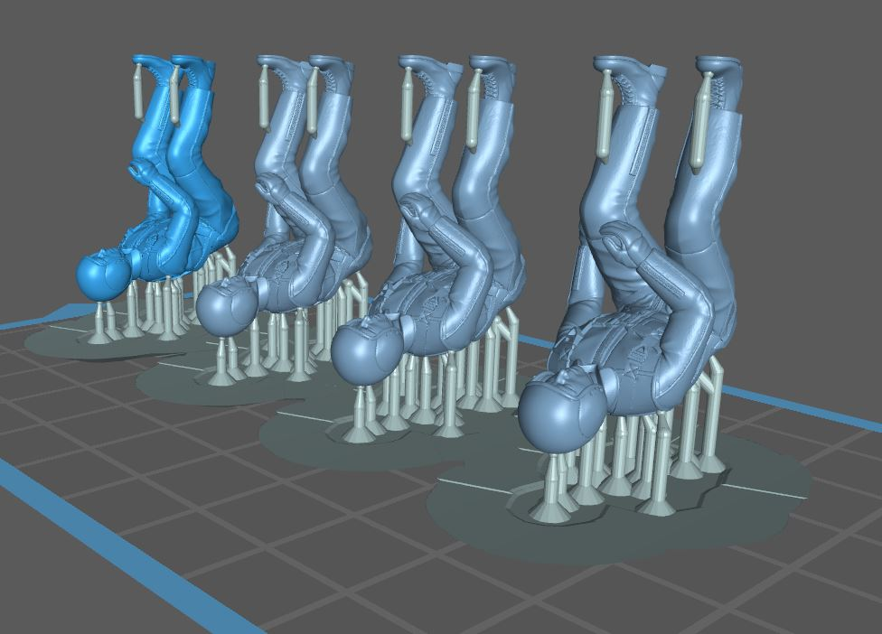

Slide 42
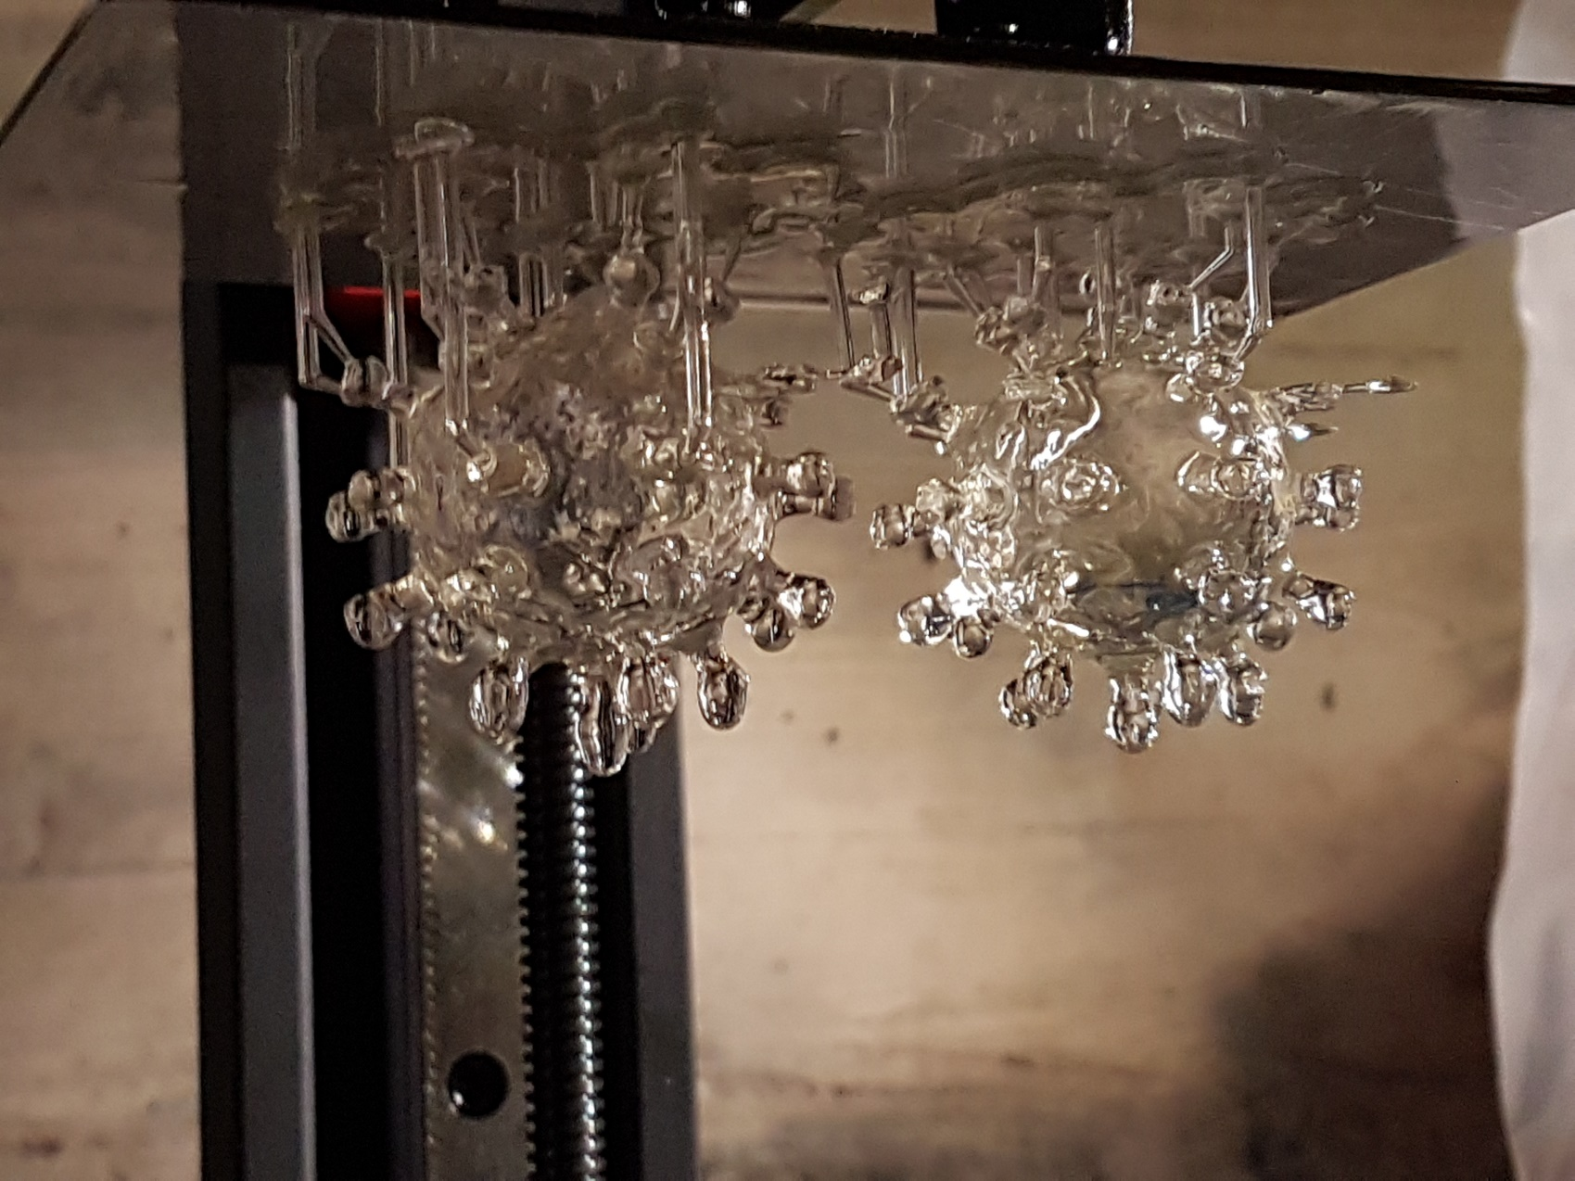

Slide 43
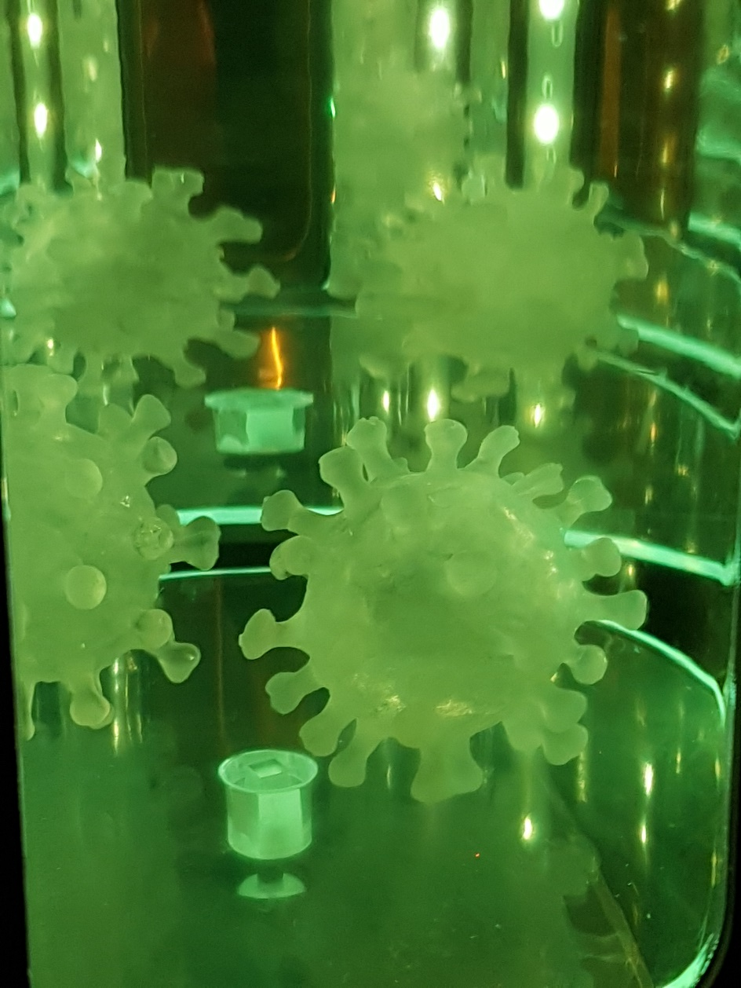

Slide 44
Inhalt
Entwicklungsgeschichte
Überblick über die wesentlichen Druck-Verfahren
3D-Druck in der Industrie
3D-Druck in der Medizin
3D-Druck im Hobby-Bereich
Möglichkeiten & Grenzen
Ausblick

